Slide 1

Игра «ASTEROIDS RPG»
Выполнили: Алифанов Даниил, Гущин Кирилл, Иматшоев Руслан

Slide 2

Цель и актуальность
Цель: Создать 2D-космическую RPG на JavaFX, в которой игрок исследует большой мир, сражается с врагами, выполняет задания, собирает ресурсы и улучшает свой корабль.
Актуальность:
- Классические «Asteroids» остаются популярным жанром, но имеют примитивную механику.
Современные космические RPG (Starsector, Endless Sky) требуют сотен часов на освоение.
Нужна компактная игра, которая совмещает динамику аркады и глубину RPG, доступная для доработки и изучения.

Slide 3
Задачи проекта
1. Реализовать бесконечный космический мир с границами (15000×15000)
2. Добавить два типа врагов с разным поведением (патруль, страж, бродячий).
3. Создать систему зон и точек интереса (станции, завод, астероидные пояса, пиратские аванпосты).
4. Реализовать экономику: ресурсы, и магазин(торговля).
5. Внедрить систему миссий (обычные и bounty‑охота).
6. Добавить возможность прокачки: мастерская, где можно улучшать характеристики корабля

Slide 4
Функциональные требования
1. Управление кораблём: поворот, ускорение, торможение (клавиши WASD / стрелки).
2. Стрельба из лазера с ограниченной скорострельностью.
3. Столкновения: разрушение астероидов, получение урона от врагов и препятствий.
4. Сбор ресурсов (scrap, energy cells, alloy) с уничтоженных врагов.
5. Магазин: покупка/продажа ресурсов за scrap.
6. Завод: улучшение параметров корабля (здоровье, скорость, урон, кулдаун, радиус магнита).
7. Миссии: уничтожение врагов, сбор лута.
8. амера: следование за игроком, зум (+/–), сброс зума (0).

Slide 5
Нефункциональные требования
1. Производительность: стабильные 60 FPS при 1000+ астероидах и 500+ врагах.
2. Кроссплатформенность: запуск на Windows, macOS, Linux (Java + JavaFX)
3. Расширяемость: легко добавлять новые типы врагов, зоны, миссии через конфигурационные классы.
4. Интерфейс: тёмная серо-чёрная цветовая гамма, читаемые шрифты.

Slide 6
Используемые технологии
Java 22
JavaFX
SQLite
Git
IntelliJ IDEA

Slide 7
Анализ аналогов
Игра | Жанр | Плюсы | Минусы
Asteroids | Аркада | Простота, динамика | Нет РПГ-элементов
Starsector | Космичесакая РПГ | Глубокая экономика | Высокий порог входа
Endless Sky | Космичесакая РПГ | Сюжет | Устаревшая графика
ASTEROIDS RPG | Космичесакая РПГ + аркада | Простота, динамика, прогрессия рпг | Меньше контент

Slide 8
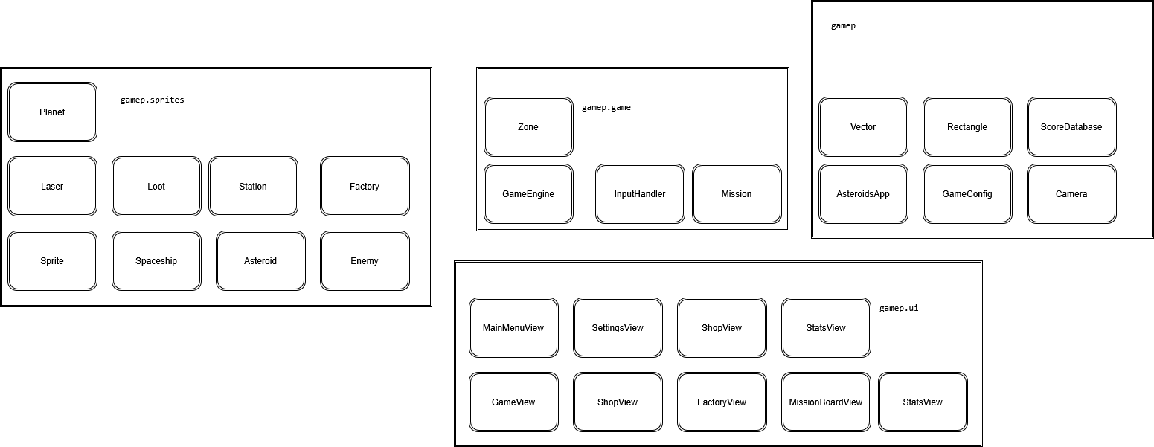
Архитектура приложения

Slide 9
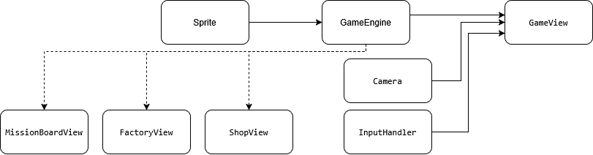
Диаграмма классов
ShopView, FactoryView, MisionBoardView получают ссылки на GameEngine

Slide 10


Slide 11
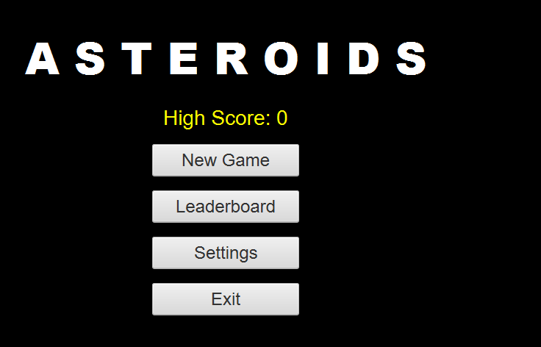
Тестирование
Запуск приложения
Тест-кейс | Проверка
1) Запуск приложения | Отображается главное меню
2) Управление кораблём и стрельба | Корабль поворачивается (A/D), ускоряется (W), замедляется (S), стреляет (Space). Лазеры летят в направлении носа.
3) Столкновение с астероидом | При касании астероид разрушается, появляются обломки и маленькие астероиды, здоровье игрока уменьшается
4) Уничтожение врага и сбор лута | Уничтожить врага, получить ресурсы
5) Выполнение обычной миссии | Выполнить одну из миссий
6) Покупка улучшения на заводе | При стыковке к заводу открывается панель. Улучшить атаку корабля
7) Камера зум + - | На клавиши +- камера отдалится. Отдалить камеру максимально

Slide 12
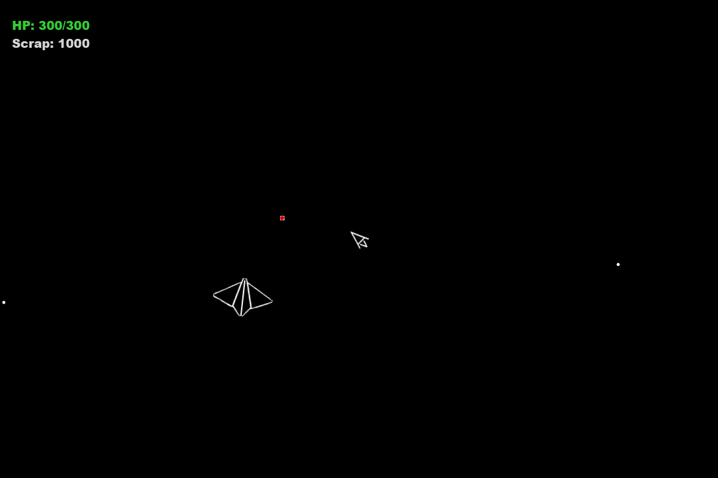
Тестирование
Управление кораблём и стрельба
Тест-кейс | Проверка
1) Запуск приложения | Отображается главное меню
2) Управление кораблём и стрельба | Корабль поворачивается (A/D), ускоряется (W), замедляется (S), стреляет (Space). Лазеры летят в направлении носа.
3) Столкновение с астероидом | При касании астероид разрушается, появляются обломки и маленькие астероиды, здоровье игрока уменьшается
4) Уничтожение врага и сбор лута | Уничтожить врага, получить ресурсы
5) Выполнение обычной миссии | Выполнить одну из миссий
6) Покупка улучшения на заводе | При стыковке к заводу открывается панель. Улучшить атаку корабля
7) Камера зум + - | На клавиши +- камера отдалится. Отдалить камеру максимально

Slide 13
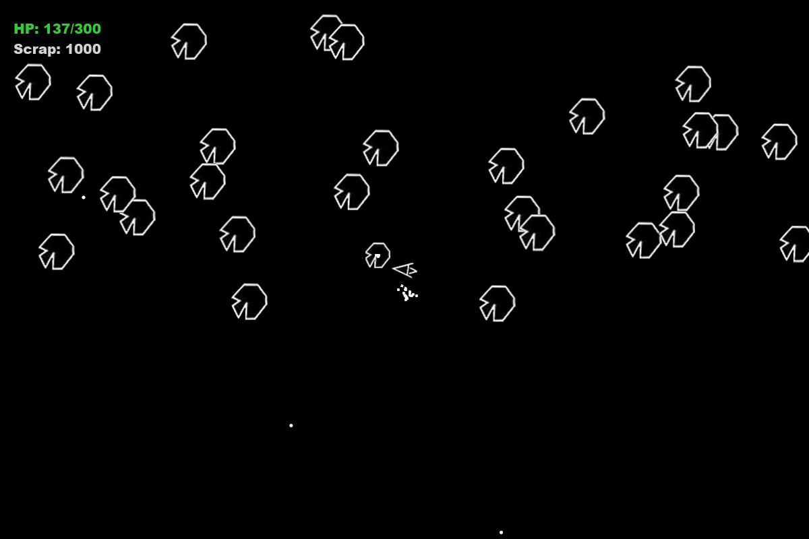
Тестирование
Столкновение с астероидом
Тест-кейс | Проверка
1) Запуск приложения | Отображается главное меню
2) Управление кораблём и стрельба | Корабль поворачивается (A/D), ускоряется (W), замедляется (S), стреляет (Space). Лазеры летят в направлении носа.
3) Столкновение с астероидом | При касании астероид разрушается, появляются обломки и маленькие астероиды, здоровье игрока уменьшается
4) Уничтожение врага и сбор лута | Уничтожить врага, получить ресурсы
5) Выполнение обычной миссии | Выполнить одну из миссий
6) Покупка улучшения на заводе | При стыковке к заводу открывается панель. Улучшить атаку корабля
7) Камера зум + - | На клавиши +- камера отдалится. Отдалить камеру максимально

Slide 14
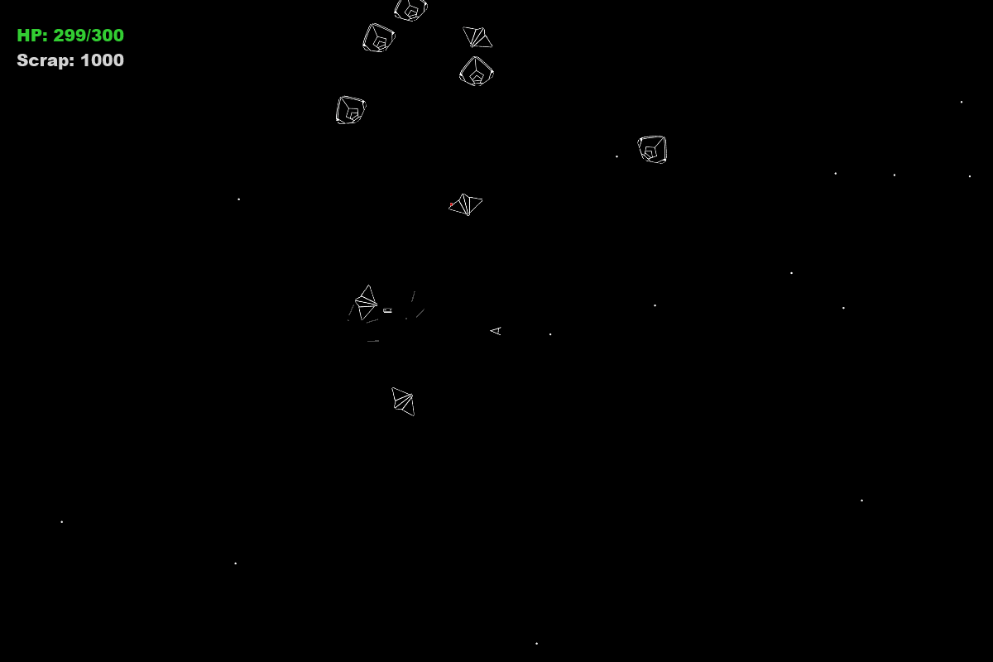
Тестирование
Уничтожение врага и сбор лута
Тест-кейс | Проверка
1) Запуск приложения | Отображается главное меню
2) Управление кораблём и стрельба | Корабль поворачивается (A/D), ускоряется (W), замедляется (S), стреляет (Space). Лазеры летят в направлении носа.
3) Столкновение с астероидом | При касании астероид разрушается, появляются обломки и маленькие астероиды, здоровье игрока уменьшается
4) Уничтожение врага и сбор лута | Уничтожить врага, получить ресурсы
5) Выполнение обычной миссии | Выполнить одну из миссий
6) Покупка улучшения на заводе | При стыковке к заводу открывается панель. Улучшить атаку корабля
7) Камера зум + - | На клавиши +- камера отдалится. Отдалить камеру максимально

Slide 15
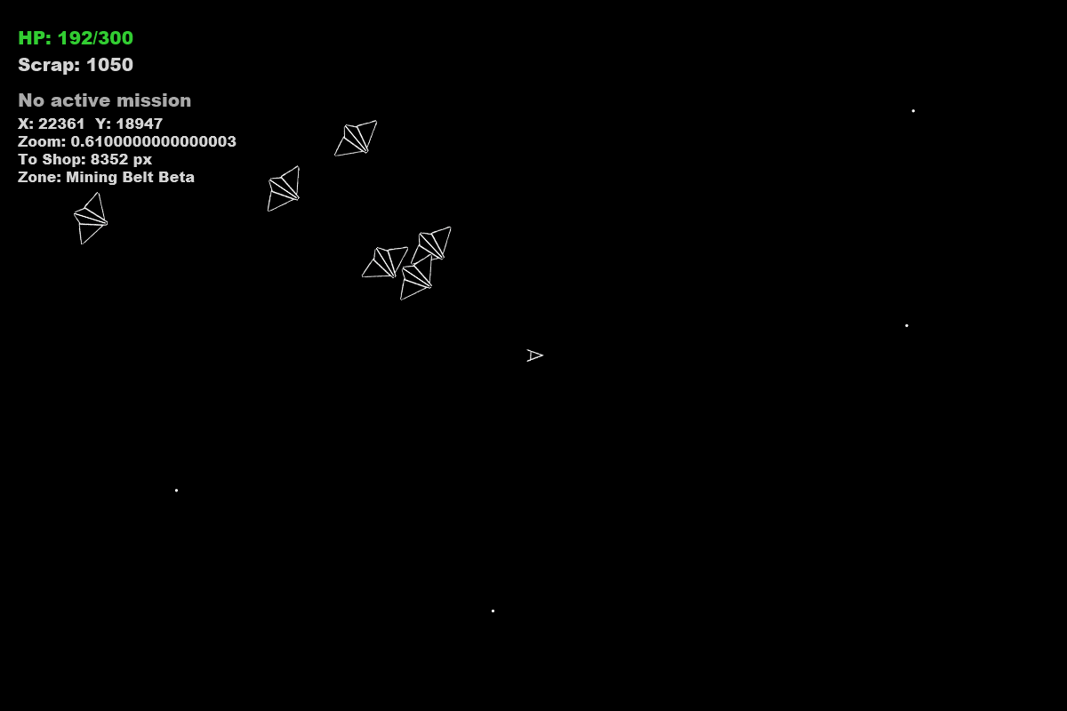
Тестирование
Выполнение миссии
Тест-кейс | Проверка
1) Запуск приложения | Отображается главное меню
2) Управление кораблём и стрельба | Корабль поворачивается (A/D), ускоряется (W), замедляется (S), стреляет (Space). Лазеры летят в направлении носа.
3) Столкновение с астероидом | При касании астероид разрушается, появляются обломки и маленькие астероиды, здоровье игрока уменьшается
4) Уничтожение врага и сбор лута | Уничтожить врага, получить ресурсы
5) Выполнение миссии | Выполнить одну из миссий
6) Покупка улучшения на заводе | При стыковке к заводу открывается панель. Улучшить атаку корабля
7) Камера зум + - | На клавиши +- камера отдалится. Отдалить камеру максимально

Slide 16
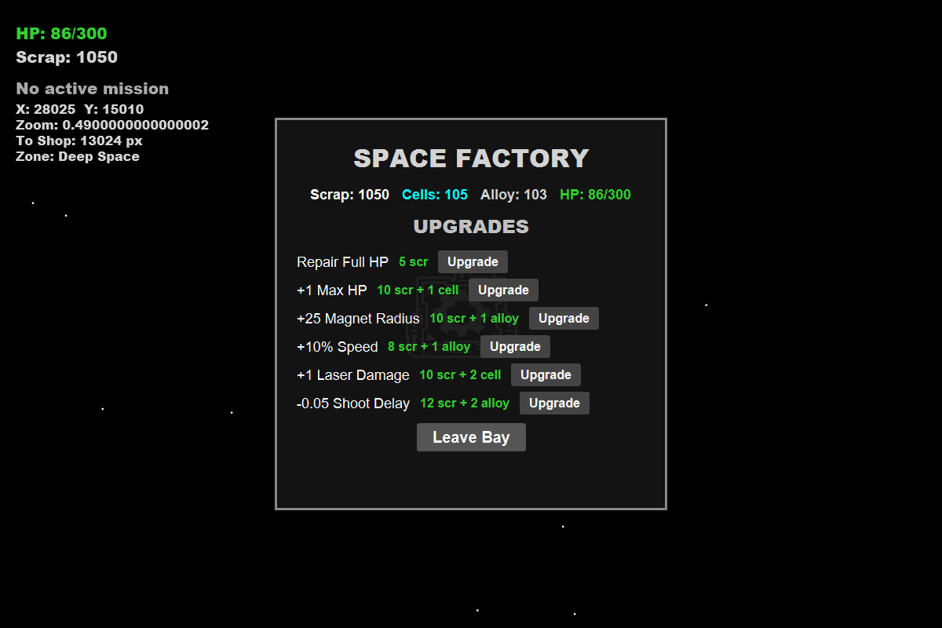
Тестирование
Покупка улучшения на заводе
Тест-кейс | Проверка
1) Запуск приложения | Отображается главное меню
2) Управление кораблём и стрельба | Корабль поворачивается (A/D), ускоряется (W), замедляется (S), стреляет (Space). Лазеры летят в направлении носа.
3) Столкновение с астероидом | При касании астероид разрушается, появляются обломки и маленькие астероиды, здоровье игрока уменьшается
4) Уничтожение врага и сбор лута | Уничтожить врага, получить ресурсы
5) Выполнение обычной миссии | Выполнить одну из миссий
6) Покупка улучшения на заводе | При стыковке к заводу открывается панель. Улучшить атаку корабля
7) Камера зум + - | На клавиши +- камера отдалится. Отдалить камеру максимально

Slide 17
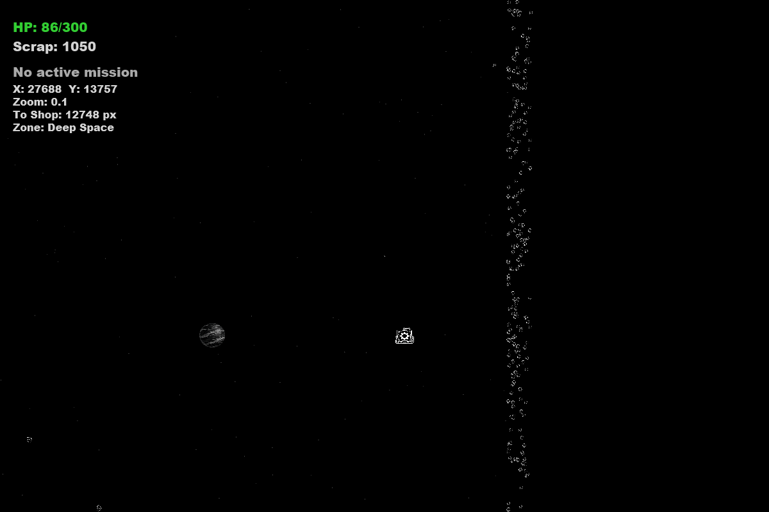
Тестирование
Камера зум + -
Тест-кейс | Проверка
1) Запуск приложения | Отображается главное меню
2) Управление кораблём и стрельба | Корабль поворачивается (A/D), ускоряется (W), замедляется (S), стреляет (Space). Лазеры летят в направлении носа.
3) Столкновение с астероидом | При касании астероид разрушается, появляются обломки и маленькие астероиды, здоровье игрока уменьшается
4) Уничтожение врага и сбор лута | Уничтожить врага, получить ресурсы
5) Выполнение обычной миссии | Выполнить одну из миссий
6) Покупка улучшения на заводе | При стыковке к заводу открывается панель. Улучшить атаку корабля
7) Камера зум + - | На клавиши +- камера отдалится. Отдалить камеру максимально

Slide 18
Спасибо за внимание

